Slide 1
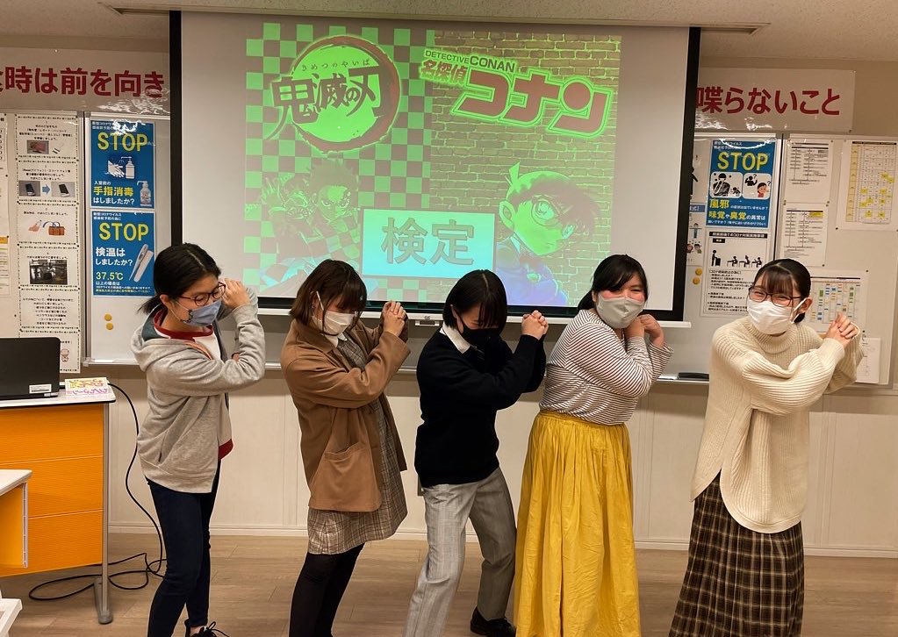
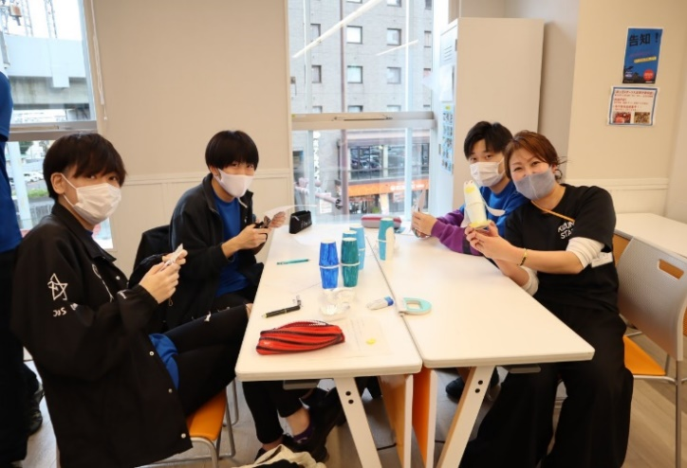
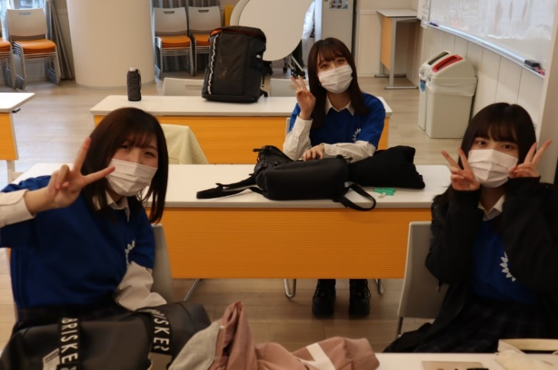
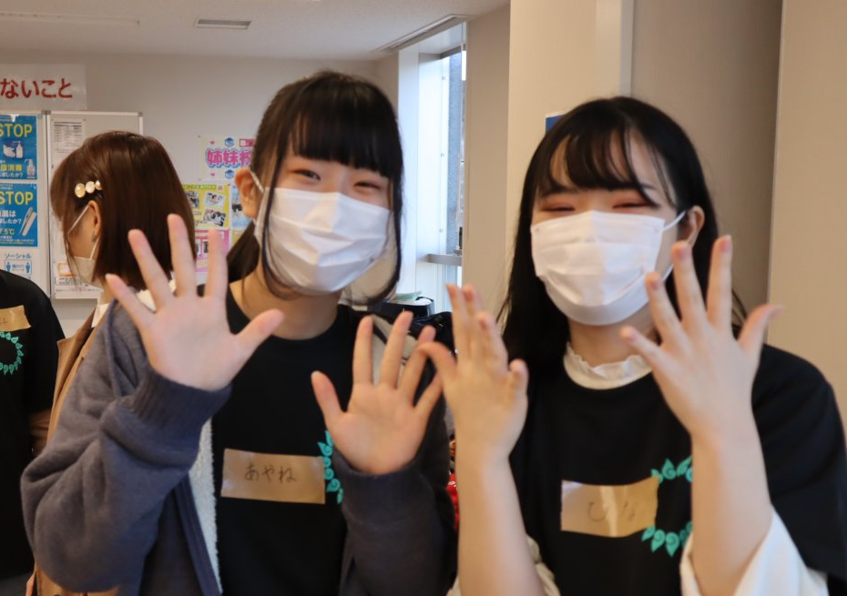
「平日個別相談会」に参加して
不安解消＆通信制高校のことを知ろう★
平日10：00～18：00開催中
(30分から参加OK♪)

